Slide 1

Call Quality Training
GTPL-KCBPL / catv / bb tech / bb renewal

Slide 2
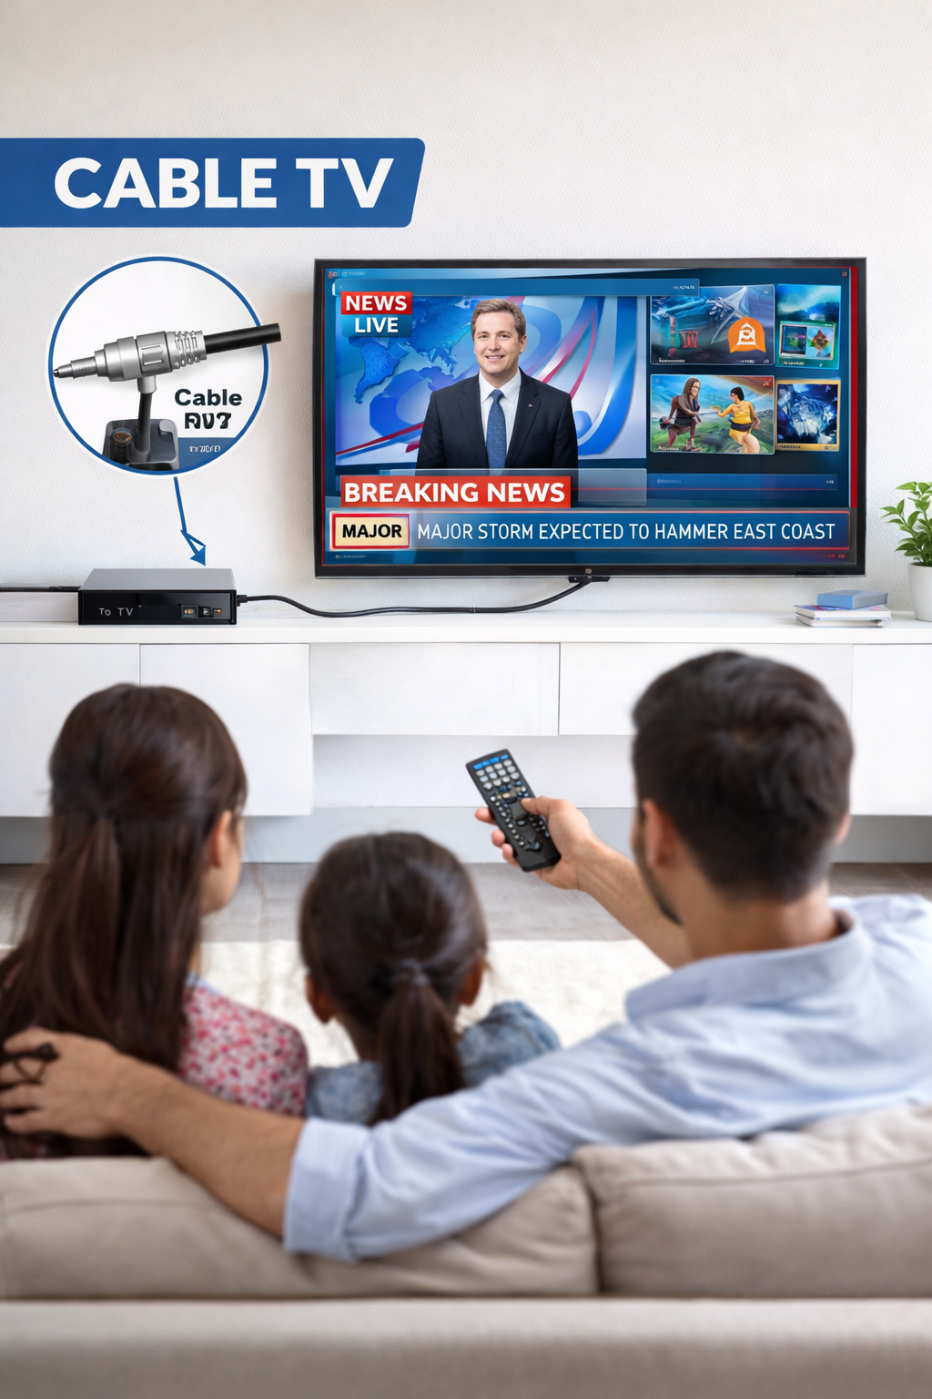

CATV

Slide 3
Opening Script : ( Opening giving within 3 seconds from call landed .)
English :"""Good Morning/Afternoon/Evening, Welcome to GTPL-KCBPL, this is <Agent Name>, how may I help you/assist you
"Bengali :“নমস্কার, জিটিপিএল-কেসিবিপিএল এ আপনাকে স্বাগত, আমি <Advisor Name> কি ভাবে আপনার সাহায্য করতে পারি ?”
*** This statement is mandatory on every call (LCO and customer).

Slide 4
Paraphrased :
"<Customer Name> if I have correctly understood, you want to know about <Short summary of query>
যদি আমি সঠিকভাবে বুঝতে পারি, আপনি <কয়েরির সংক্ষিপ্ত সারাংশ> সম্পর্কে জানতে চান ?
OR ------
আপনি <কয়েরির সংক্ষিপ্ত সারাংশ> সম্পর্কে জানতে চান , তাইতো ?
*** This statement is mandatory on every call (LCO and customer).

Slide 5
Assurance :
"Be rest assured <sir/mam>, I will surely help you out with <Shortly summarize the query>
"নিশ্চিত থাকুন <স্যার/ম্যাম>, আমি অবশ্যই আপনাকে সাহায্য করব.
*** This statement is mandatory on every call (LCO and customer).

Slide 6
Empathy/Apologize statement :
"আপনার অসুবিধার জন্য আমি দুঃখিত।
“I am sorry for the inconvenience.”
> Apology should be done where customer has some complaint or a perceived complaint (গ্রাহকের কিছু অভিযোগ থাকলে ক্ষমা চাওয়া উচিত)

Slide 7
Hold script :
সিস্টেমে আপনার Details check/Hardware Replacement করার জন্য আমার কিছু সময়ের প্রয়োজন, আমি কি আপনার কল 2 মিনিটের জন্য hold রাখতে পারি ?
“I need some time to check your details in the system / process the hardware replacement. May I place your call on hold for 2 minutes?”
Please use the correct hold script, which is required on the call.
Hold script will not be modified at all.
Press the ''mute'' button after giving the hold script (pressing the ''mute'' button is mandatory).

Slide 8
Un-hold script :
“হোল্ডে থাকার জন্য ধন্যবাদ।”
“Thank you for staying on hold.”
Press the '‘un- mute'' button before giving the un-hold script.

Slide 9
Additional Hold Script :
“ডিটেইলস চেক করার জন্য আমার আরও কিছু সময়ের প্রয়োজন। আমি কি আপনার কল আবার ২ মিনিটের জন্য হোল্ডে রাখতে পারি?”
“I need a little more time to check the details. May I place your call on hold once again for 2 minutes?”
Un-hold script :
> “হোল্ডে থাকার জন্য ধন্যবাদ।”
> “Thank you for staying on hold.”

Slide 10

Further assistance and Closing Script :
“আমি কি আপনাকে আর অন্য কোনোভাবে সাহায্য করতে পারি?”
“May I assist you with anything else?”
"জিটিপিএল-কেসিবিপিএল এ কল করার জন্য আপনাকে ধন্যবাদ, আপনার দিনটি শুভ হোক.
"Thank you for calling GTPL-KCBPL, have a great day ahead"
> Resolution দেওয়ার পর “further assistance” এবং “closing script” না বলে customer-এর call disconnect করার জন্য অপেক্ষা করেন, তাহলে “further assistance” এবং “closing” — উভয় parameter-এ markdown হবে। এখানে ৩ সেকেন্ড dead air বিবেচনা করা যেতে পারে।

Slide 11
Closing script when advisor not getting any response from called side. (it's mandatory) -
আপনি কি আমার কথা শুনতে পাচ্ছেন ? (৩ বার ) , আপনার থেকে কোনো রেসপন্স না পাওয়ার জন্যে , আমি কল ডিসকানেক্ট করতে বাধ্য হচ্ছি। "জিটিপিএল-কেসিবিপিএল এ কল করার জন্য আপনাকে ধন্যবাদ, আপনার দিনটি শুভ হোক
"English - English- Can you hear me? (3 times). I am not getting any response from your side, so I am disconnecting the call, Thank you for calling GTPL-KCBPL, have a nice day OR Can you hear me? (3 times). Since there was no response from you, this call is being disconnected from my side, thank you for calling gtpl-kcbpl, have a nice day.
Hindi- kya aap mujhe sun pa rhe hain? (3 baar). aapakee taraph se koee javaab nahin aane ki wajha se, is call ki diskanekt kiye jaa raha hain, gtpl-kchbpl par call karane ke liye dhanyavaad, aapaka din shubh ho.(It should be noted that no script can be modified.)

Slide 12
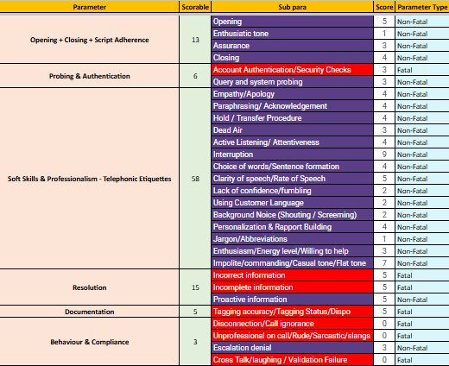

AUDIT SHEET :

Slide 13
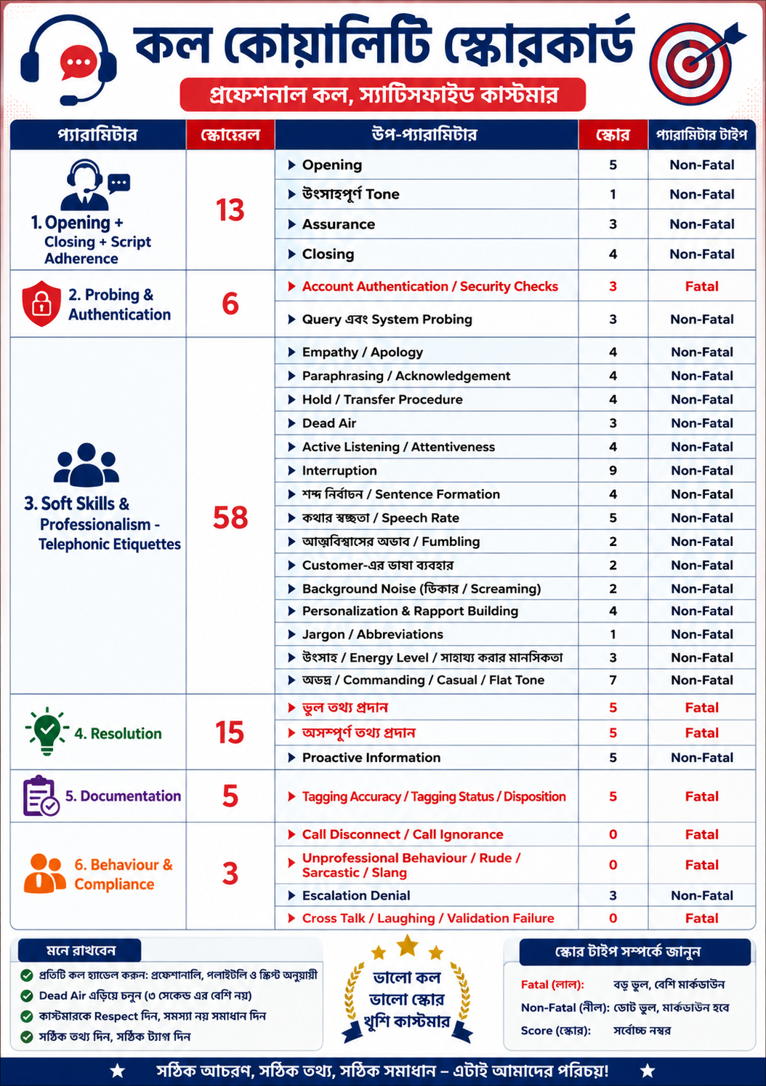

Slide 14
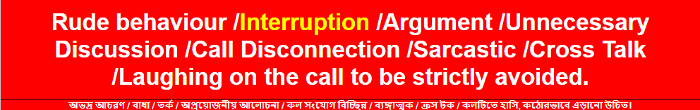
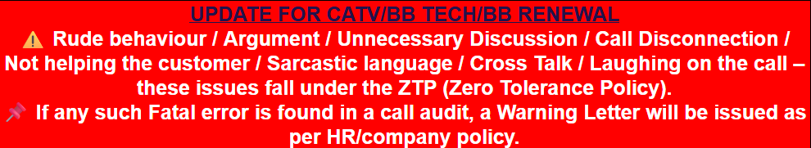
INFORMATION :

Slide 15

GTPLKCBPL | QA Team

